Slide 1
Mobile Control
Absolvent Timofte Samuel
Coordonator Lect. dr. Vlad Rădulescu

Slide 2
Curpins
Automotive
High Speed CAN
Mobile Control Concept
Implementare
Interfată dinamică
Trimitere mesaj CAN
Tehnologii
Concluzii

Slide 3
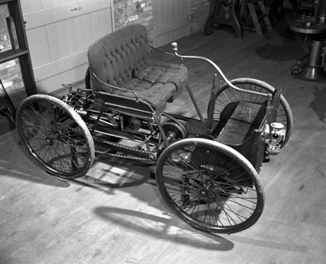
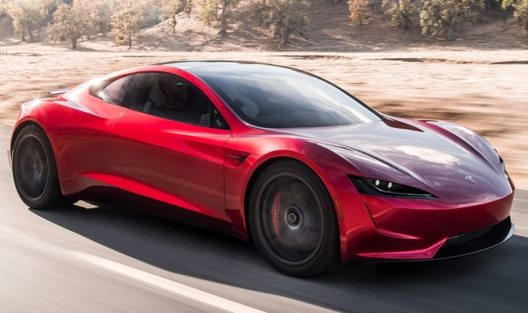
Automotive
Din 1890 se încearcă dezvoltarea siguranței, confortului si tehnologiei oferite de un automobil. Și cu peste 50 de milioane de unități vândute, piața auto reprezintă una dintre cele mai mari ramuri ale industriei. Având aceste două informații în gând putem vedea de ce și industria automotive, industrie care include și ramură interconectată cu informatica, prosperă și se dezvoltă atât de mult.
“quadricycle” - Henry Ford Tesla Roadster
Pe parcursul evoluției mașinilor, au aparut ECU-uri specifice automotive, Electronic Control Unit, este un termen aproape generic care se referă la partea de embedded system care controlează unul sau mai multe sisteme sau subsiteme ale vihiculului.

Slide 4
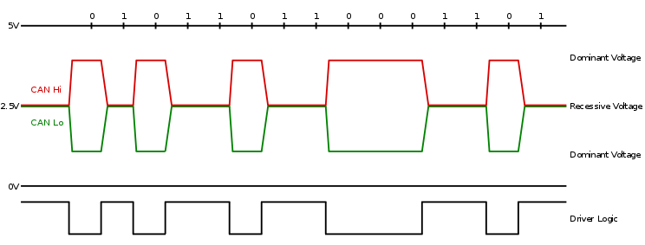
High Speed CAN
Un automobil modern are în medie 70 de componente electronice (ECU), pentru sistemele sale și subsisteme. Componente care deobicei sunt nevoite să comunice între ele. Aici intervine un protocol dezvoltat de Bosch, CAN, Control Area Network.
Pe scurt, arhitectura CAN este un multi-master serial bus standard pentru conexiunea componetelor electronice.
1 și 0 logic în protocolul CAN

Slide 5

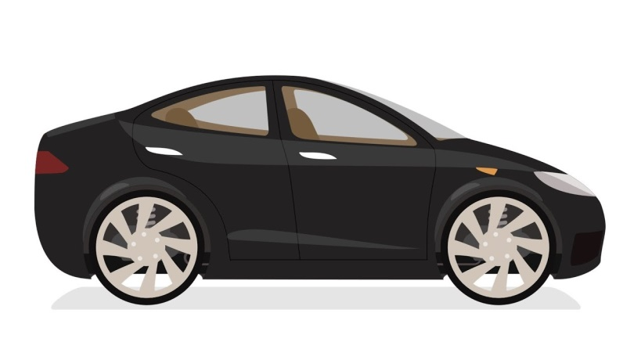

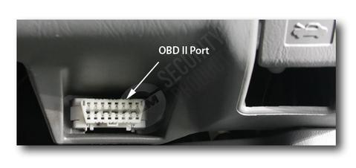
Mobile Control Concept
Diagnoză wi-fi
Control de la distanță
Mufă Obd

Slide 6
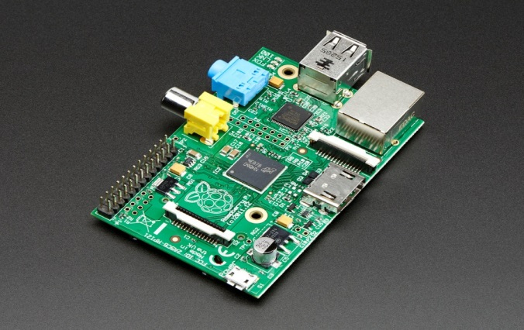
Implementare
Andoid – Raspberry Py via wi-fi
Raspberry Py – ECU via CAN
Interfață dinamică client = gamă largă de
Utilitate.

Slide 7
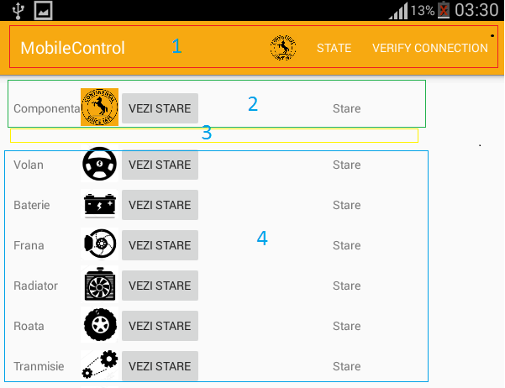
Interfață dinamică
Interfață generată dintr-un JSON stocal local (în concept primit de la server). Oferă posibilitatea unei aplicați ce nu necesită informații despre automobilul pe care se vrea diagnoză.
Au mai fost implementate functionalități de baza ale platformei Android (meniu Android, activități, tranziții).

Slide 8
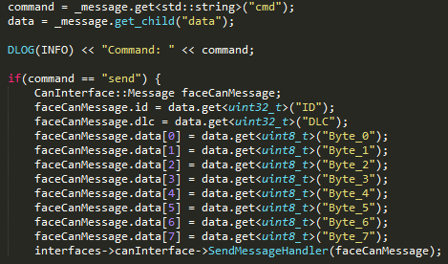
Trimitere mesaj CAN
Mesajele de CAN se trimit ciclic pe BUS-ul de CAN. Deci pentru ca aplicația să se comporte ca un ECU adevarat, dupa ce a compus mesajul de CAN, stocat într-o structură, a creat un JSON cu toată informația necesară serverului.
La nivel de server s-a implementat funționalitatea descrisa in codul de mai jos care desface JSON-ul primit și trimite informatia direct pe BUS-ul de CAN, folosind CanInterface, o interfață dedicata modulului de CAN montat pe Raspberry Py.

Slide 9
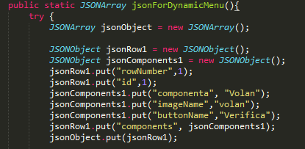
Tehnologii
De menționat este faptul ca pentru conexiunea client-server s-au folosit conexiuni de tip websoket.
Pentru comunicare mai simplă, siguranța datelor și ordonarea mai logică a informației, am folosit ca și structură pentru transmiterea datelor structură de tip JSON. Informația necesară generării interfeței și informația transmisă serverului au fost stocate în s
tructuri de tip JSON.
Un rînd din tabelul care gestionează interfața dinamică:
O tehnologie foarte interesantă, care a fost folosită la dezvoltarea componentei server este cross-compile. (complexitate debug pe Raspian, simplitate Eclipse).

Slide 10
Concluzii
Conceptul Mobile Control este un concept puternic, cu aplicabilitate directă în industria automotive.
Lucrarea de licenta prezentata arată o versiune minimală a conceptului, cu mici eșecuri: implementarea trimiterii mesajului CAN a fost facută 100%, dar nu funcționează complet datorită esuării sincronizării între cele 3 platforme de dezvoltare (Windows – Eclipse, Raspian – Server, Android – Client).
De mentionat ca si contributie majoră pentru acest proiect a fost și configurarea Raspberry Py (routere wi-fi, comenzi linux, hotspot ...etc).
OBS: Nu am insistat în prezentarea componentei server, deoarece este cod ”open source”, preluat și prelucrat sa funcționeze, unde am descris mai apoi funcționalitățile descrise pentru trimiterea corectă a unui mesaj de CAN.

